Slide 1
Temas
Concepto de Analógico y Digital y PWM
Entradas Digitales en Arduino
Salidas Digitales en Arduino
Ejemplo de Controlador Básico
    de Motor con Arranque y Parada
Entrada Analógica en Arduino
Función Map
Ejemplo de Controlador Básico
  de termperatura ON/OFF
Salida PWM en Arduino
Ejemplo de Regulador de brillo en LED

Slide 2
Analógico y Digital
Analógico
Son aquellas Variables que pueden tomar cualquier valor en un rango determinado, por ejemplo: 1,543 y 123,32. 23,5.
Digital
Son aquellas Variables que pueden tomar sólo valores discretos. Por ejemplo 1,2,3 y 4. Dentro de lás variables digitales se distinguen las binarias 0 y 1, ON/OFF, True, False.
En control (y tambien a lo largo de este curso) se van a llamar digitales a las variables binarias.

Slide 3
Analógico y Digital
Analógico
Variables analógicas pueden ser útiles para representar magnitudes como temperatura, distancia, humedad, corriente, etc.
Digital
Las variables digitales son utiles pára representar estados de pulsadores, contactos de alarmas, fines de carreras, etc.

Slide 4
Declaración de Entradas/Salidas
Un mismo PIN en arduino puede funcionar como entrada y salida digital según se configure. La función pinMode se ubica en la rutina setup y sirve para tal fín.
Syntax
pinMode (pin, mode)
Parameters:
The Arduino pin number to set the mode of mode: INPUT, OUTPUT, or INPUT_PULLUP.

Slide 5
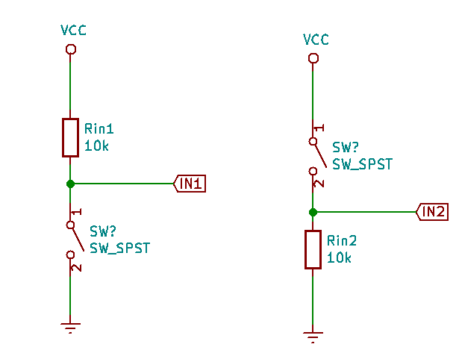
Ejemplo de Conexión para una Entrada Digital
Según las referencias de Arduino una resistencia de 10 kΩ es apropiada para esta configuración.
Vcc es la tensión de funcionamiento del procesador 5V para Arduino Uno, Nano y Mega
Nota
importante:
Vcc es +5V para
Arduino Uno,
Nano y Mega

Slide 6
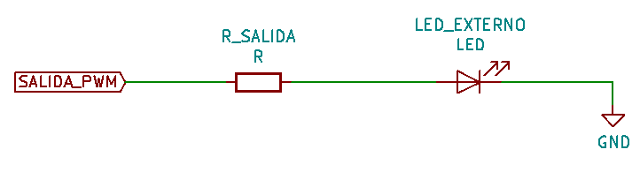
Ejemplo de Conexión para una Salida Digital
Una salida puede entregar una corriente máxima de 40mA. Se suelen utilizar resistencias limitadoras de 470 Ω o 1kΩ para limitar la corriente en los pines de salida.
Rango Intermedio o Comunes
Leds de 20mA (entre 40mW y 90mW) en torno a:
1,9 -2,1 V para rojo, naranja amarillo y el verde tradicional.
3.0-3.4 V para verde puro y azul.
2.9-4.2 V para violeta, rosa, morado y blanco.

Slide 7
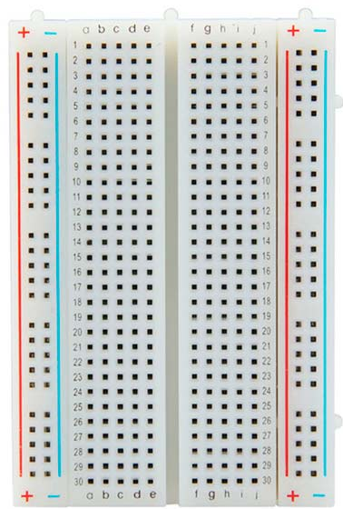
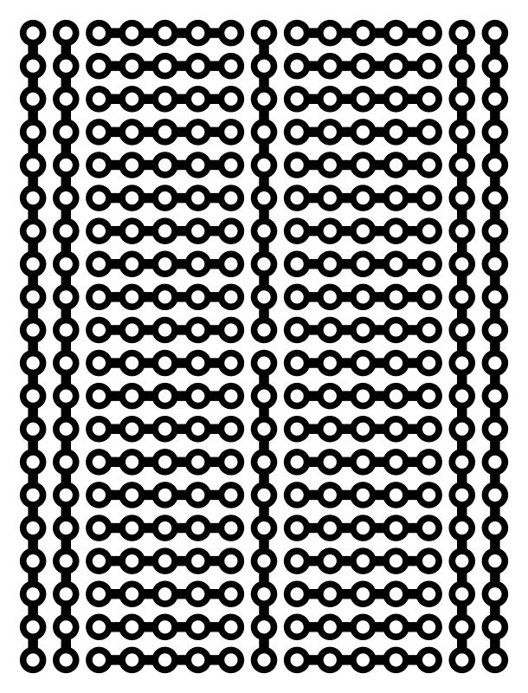
Protoboard

Slide 8
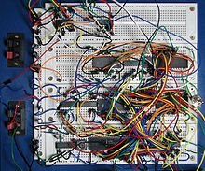
Placa de Pruebas
Una placa de pruebas o placa de inserción (en inglés Protoboard o Breadboard) es un tablero con orificios que se encuentran conectados eléctricamente entre sí de manera interna, habitualmente siguiendo patrones de líneas, en el cual se pueden insertar componentes electrónicos y cables para el armado y prototipado de circuitos electrónicos y sistemas similares.

Slide 9
Programa 4.1
Realizar un conexionado de Arduino UNO. Con los siguientes premisas.
Conectar un pulsador (NA), al PIN 3 (entrada).
Conectar un pulsador (NC), al PIN 4 (entrada).
Conectar un led, al PIN 5 (Salida, simulación de motor).

Slide 10
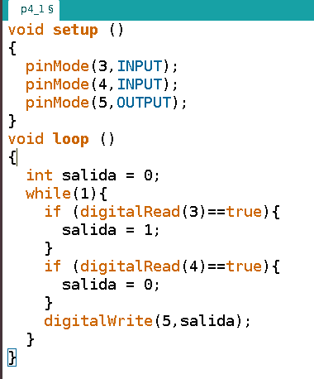
Programa 4.1
Actividad
Copiar y compilar
el programa
Cargarlo en la
placa ARDUINO
UNO
Añadir Comentarios

Slide 11
Instrucción digitalRead
Description
Reads the value from a specified digital pin, either HIGH or LOW.
Syntax
digitalRead(pin)
Parameters
pin: the Arduino pin number you want to read.
Return
HIGH or LOW

Slide 12
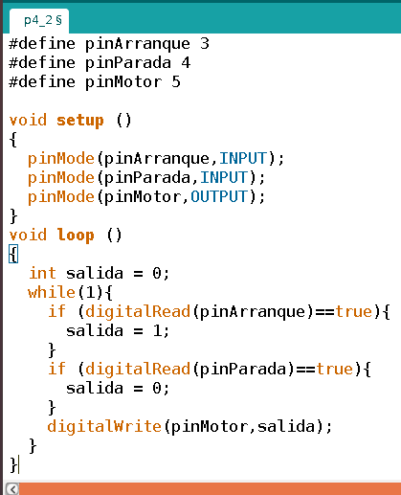
Programa 4.2
Actividad
Modificar el
programa 4.1
Observar los
cambios.

Slide 13
Entradas Analógicas de Arduino
Útil para medir variables analógicas entre 0 y 5V.
Por ejemplo Temperaturas, Presiones, etc.

Slide 14
Instrucción analogRead()
Description
Reads the value from the specified analog pin. Arduino boards contain a multichannel, 10-bit analog to digital converter. This means that it will map input voltages between 0 and the operating voltage(5V or 3.3V) into integer values between 0 and 1023. On an Arduino UNO, for example, this yields a resolution between readings of: 5 volts / 1024 units or, 0.0049 volts (4.9 mV) per unit. See the table below for the usable pins, operating voltage and maximum resolution for some Arduino boards.
On ATmega based boards (UNO, Nano, Mini, Mega), it takes about 100 microseconds (0.0001 s) to read an analog input, so the maximum reading rate is about 10,000 times a second.

Slide 15
Instrucción analogRead()
Syntax
analogRead(pin)
Parameters
pin: the name of the analog input pin to read from (A0 to A5 on most boards, A0 to A6 on MKR boards, A0 to A7 on the Mini and Nano, A0 to A15 on the Mega
Return
The analog reading on the pin. Although it is limited to the resolution of the analog to digital converter (0-1023 for 10 bits or 0-4095 for 12 bits).

Slide 16
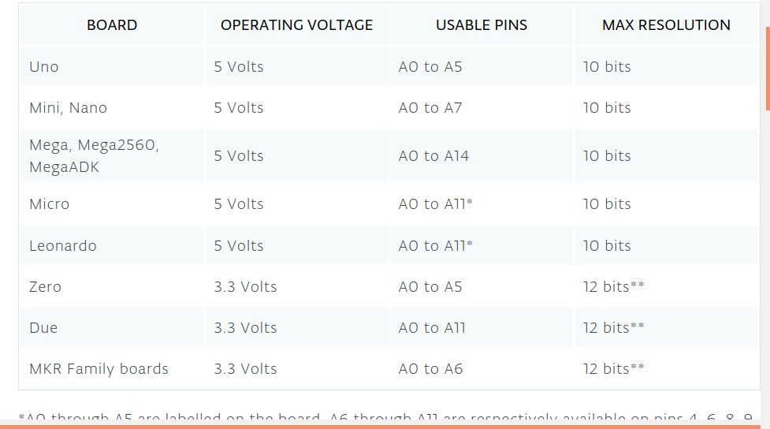
Instrucción analogRead()

Slide 17
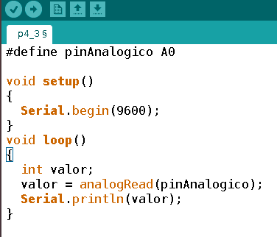
Programa 4.3: Conectando un Potenciométro
Actividad
Copiar y compilar
el programa
Cargarlo en la
placa ARDUINO
UNO
Añadir Comentarios

Slide 18
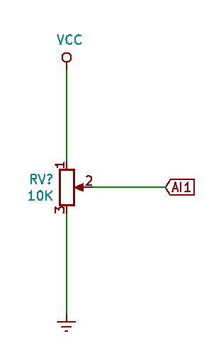
Conexión de un potenciómetro
Nota
importante:
Vcc es +5V para
Arduino Uno,
Nano y Mega

Slide 19
Función map()
Syntax
map (value, fromLow, fromHigh, toLow, toHigh)
Parameters
value: the number to map.
fromLow: the lower bound of the value’s current range.
fromHigh: the upper bound of the value’s current range.
toLow: the lower bound of the value’s target range.
toHigh: the upper bound of the value’s target range.
Returns
The mapped value.

Slide 20
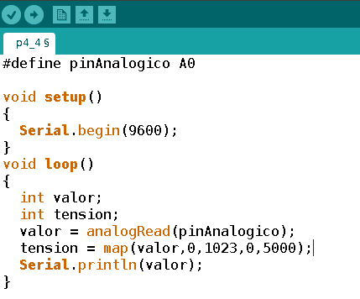
Programa 4.4: Ejemplo de map()
Ejemplo
El siguiente ejemplo convierte el valor
de analogRead (0 a 1023) en un valor de tensión
en mV(0 a 5000)

Slide 21
Ejemplo 4.5
Control de Temperatura
Imagine que el potenciómetro
del ejemplo anterior representa la entrada de
un sensor de temperatura. Donde 0 V
representa 0°C y 5V representa 100°C
Diseñe un programa que envíe por puerto
serie la temperatura cada 1 segundo.
Encienda la salida (pin 13) para una temp.
inferior a 20°C y lo apague cuando la misma
supera los 50°C.

Slide 22
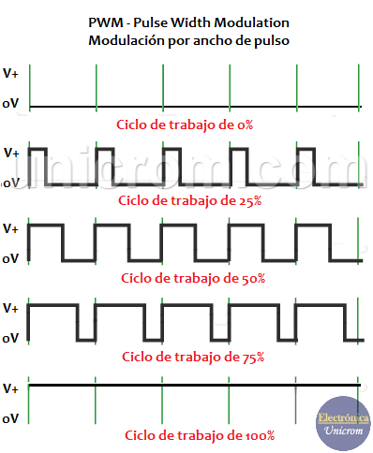
Salida PWM
Útil para ejercer un control variable sobre un actuador:
Por ejemplo Velocidad de un motor, intensidad de una luz, etc.
Gráfica Extraida de: https://unicrom.com/pwm-modulacion-por-ancho-de-pulso/

Slide 23
Salida PWM: AnalogWrite()
Desciption
Writes an analog value (PWM wave) to a pin. Can be used to light a LED at varying brightnesses or drive a motor at various speeds. After a call to analogWrite(), the pin will generate a steady rectangular wave of the specified duty cycle until the next call to analogWrite() (or a call to digitalRead() or digitalWrite()) on the same pin.
Syntax
analogWrite(pin, value)
Parameters
pin: the Arduino pin to write to. Allowed data types: int.
value: the duty cycle: between 0 (always off) and 255 (always on). Allowed data types: int.

Slide 24
Conexión
La conexión es la misma que la empleada para una salida digital

Slide 25
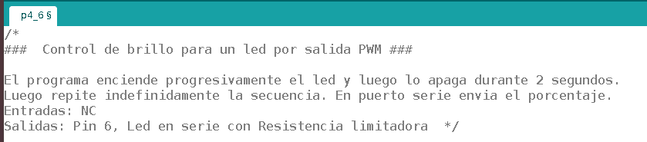
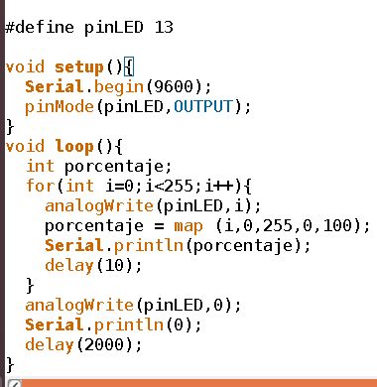
Programa 4.6: Control de brillo por PWM

Slide 26
CURSO DE ARDUINO
ORIENTADO A LA ADQUISICIÓN DE DATOS
Clase 4: Entradas y Salidas

Slide 27
Ejemplo 4.7: Control de Brillo Renovado
Actividad
Modifique el ejemplo anterior para que
el control de brillo sobre el LED esté
controlado por un potenciómetro
De forma tal que accionando el mismo
pueda encender más o menos el LED.

Slide 28
Fin de la Clase 4
Bibliografía:
Wikipedia: https://es.wikipedia.org/wiki/Placa_de_pruebas
https://es.wikipedia.org/wiki/Led
Página Oficial de Arduino: https://www.arduino.cc/en/Tutorial/Memory
https://www.arduino.cc/reference/en/
Licencia Creative Commons
Esta obra está bajo una Licencia Creative Commons Atribución 4.0 Internacional.

